Slide 1

HYVINVOINTIALAN YRITTÄJYYS
Leena Pirnes

Slide 2
SISÄINEN YRITTÄJYYS
- Pohdi millaista sisäinen yrittäjyys/yrittäjämäinen toiminta voisi olla?
- Millainen sisäinen yrittäjä sinä olet?

Slide 3

Sisäinen yrittäjyys: MÄÄRITELMÄ
Sisäinen yrittäjyys tarkoittaa, että palkkatyötä tekevä ihminen suhtautuu työhönsä yhtä sitoutuneesti, innostuneesti ja aloitteellisesti, kuin jos työpaikkana olisi hänen omistama yritys.
kts. s. 27 vihreä laatikko

Slide 4

Sisäinen yrittäjyys on toimintatapa, jossa eivät täyty yrittäjyyteen liittyvät yrittäjän vapauden eivätkä yrittäjän riskin ja vastuun elementit, mutta johon kuitenkin liittyy yrittäjyyden piirteitä.
Hoitoalan sisäinen yrittäjyys on yrittäjämäistä toimintaa sen hoito-organisaation sisällä missä työntekijä toimii.
Yrittäjämäinen toiminta nähdään voimavarana, koska:
yleensä toiminnan peruspyrkimys on tehdä organisaatiosta paremmin asiakkaita palveleva, parempi työpaikka ja kustannustehokkaampi yritys.
Sisäisen yrittäjyyden ajatellaan myös johtavan korkeampaan omatoimisuuteen, palveluasenteeseen, tehokkuuteen, tuottavuuteen ja aloitteellisuuteen.

Slide 5

”Yrittäjämäisellä tavalla toimiva työntekijä tietää työnsä tavoitteet ja päämäärät, toimii tavoitteiden mukaisesti, arvioi jatkuvasti omaa toimintaansa ja kehittää sitä tarpeen mukaan. Yrittäjämäisesti toimiva työntekijä työskentelee vastuullisesti ja kiinnittää huomiota työn laatuun.” (Vammaistyön käsikirja s. 27)
Johtaminen?
Tiedätkö oman työnkuvasi, entä tavoitteet työllesi?
Työn määrä?
Vaikuttamismahdollisuudet?
Koulutusmahdollisuudet?
Työnohjaus?

Slide 6

SISÄINEN YRITTÄJYYS LUO MUUTOSVOIMAA
Sosiaalista älykkyyttä
Luotettavuutta
Vakuuttavuutta ja esiintymistaitoa
Hyvää itsetuntoa
Positiivista elämänasennetta
Luovuutta ja innovaatioita
Huumorintajua
Sopeutumiskykyä
Yhteistyökykyä
Stressin ja pettymysten sietokykyä
Hyvää itsensä ja ominaisuuksiensa tuntemusta

Slide 7

SISÄINEN YRITTÄJYYS VAMMAISTYÖSSÄ
Sisäistä yrittäjyyttä kuvataan vahvasti yksilön ominaisuuksina, vaikka sisäisen yrittäjyyden ilmentyminen hyödyttää työyhteisöä ja jopa koko organisaatiota.
Terveydenhuollossa löytyy paljon tapoja sekä mahdollisuuksia toteuttaa sisäistä yrittäjyyttä. Sisäinen yrittäjyys ei ainoastaan mahdollista työntekijän itsensä tai työyhteisön kehittymistä, vaan myös koko terveydenhuollon toimintakentän kehittymistä.
→ vaatii kuitenkin rajojen rikkomista, henkilökohtaista riskinottoa sekä vallitsevien käytänteiden kyseenalaistamista. Ajattelua ”boxin” ulkopuolelta.

Slide 8

TUUMAUSTAUKO
Kuinka sisäistä yrittäjyyttä voidaan toteuttaa sekä tukea ja kannustaa konkreettisesti?
Kuinka sosiaali- ja terveysalan rakenteita voitaisiin muokata joustavammiksi henkilöstön sisäisen yrittäjyyden kukoistumiseksi?

Slide 9
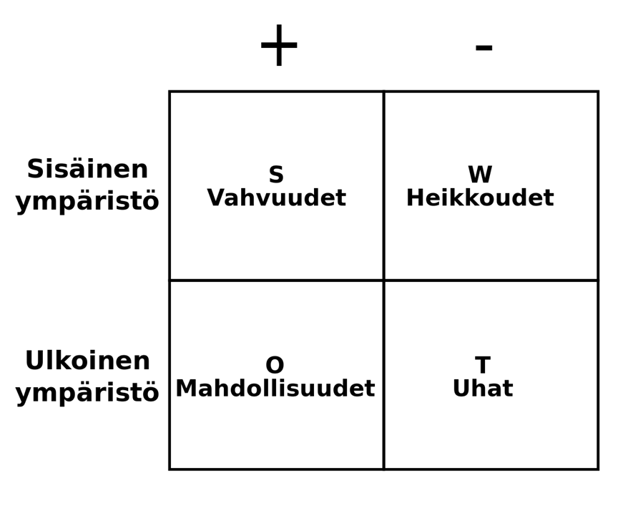

SWOT-analyysi

Slide 10

TEHTÄVÄ
Laadi omalle työpaikallesi / kuvitteellinen tuote (palvelu, toiminta ym. )
Tee tuotteesta kuvaus eli tuotteista se (tee tuotteesta selkeä kokonaisuus)
→ Mitä tuote pitää sisällään?
→ Kenelle kohdistat palvelun/toiminnan?
→ Millaisia resursseja (mm. tilat, tarvikkeet, henkilöt, aika, raha) tarvitset?
Laadi työ PP-esityksenä
Esitellään omat tuotteet 18.10. oppitunneilla.

